Slide 1
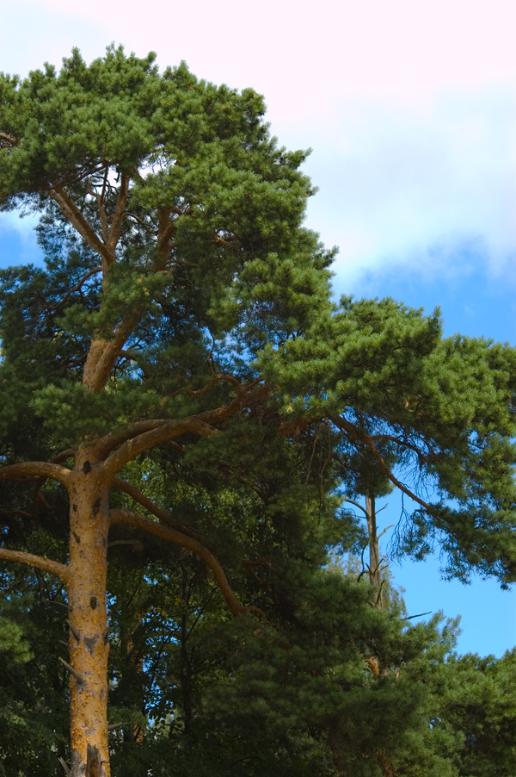

Путешествие в сосновый бор

Slide 2
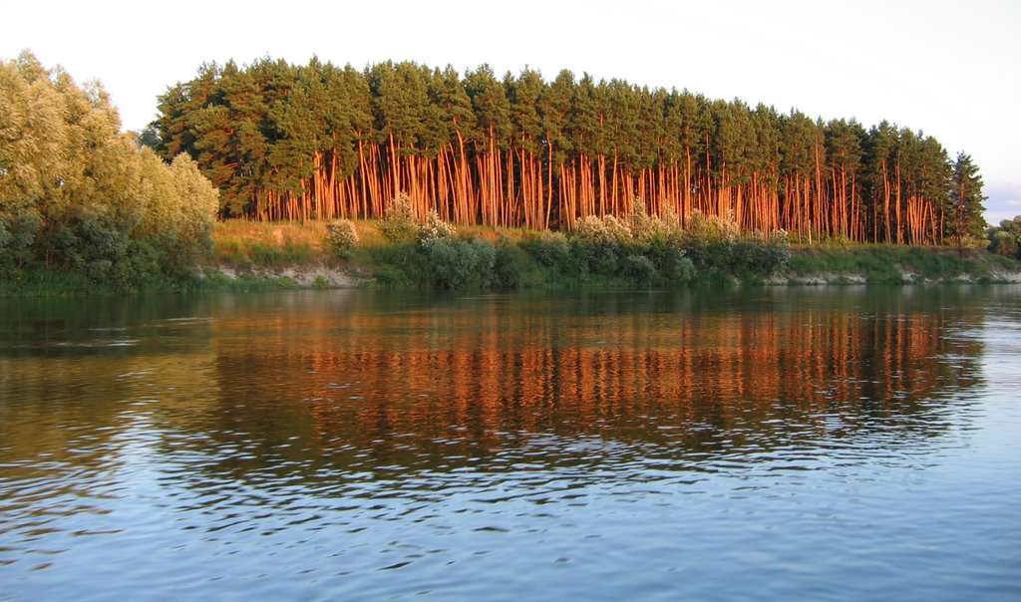

Slide 3
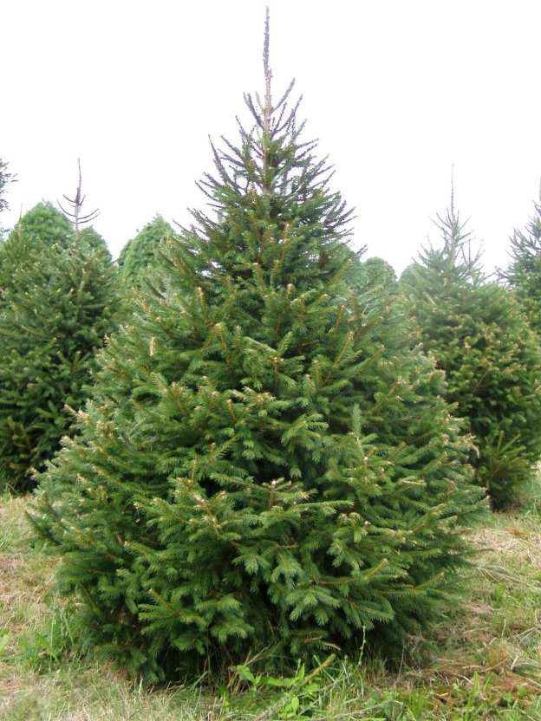
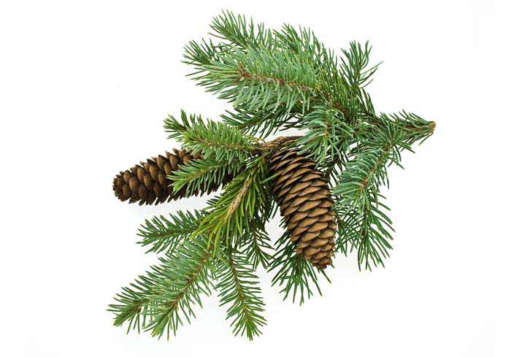

Slide 4
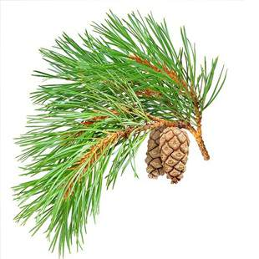

Slide 5
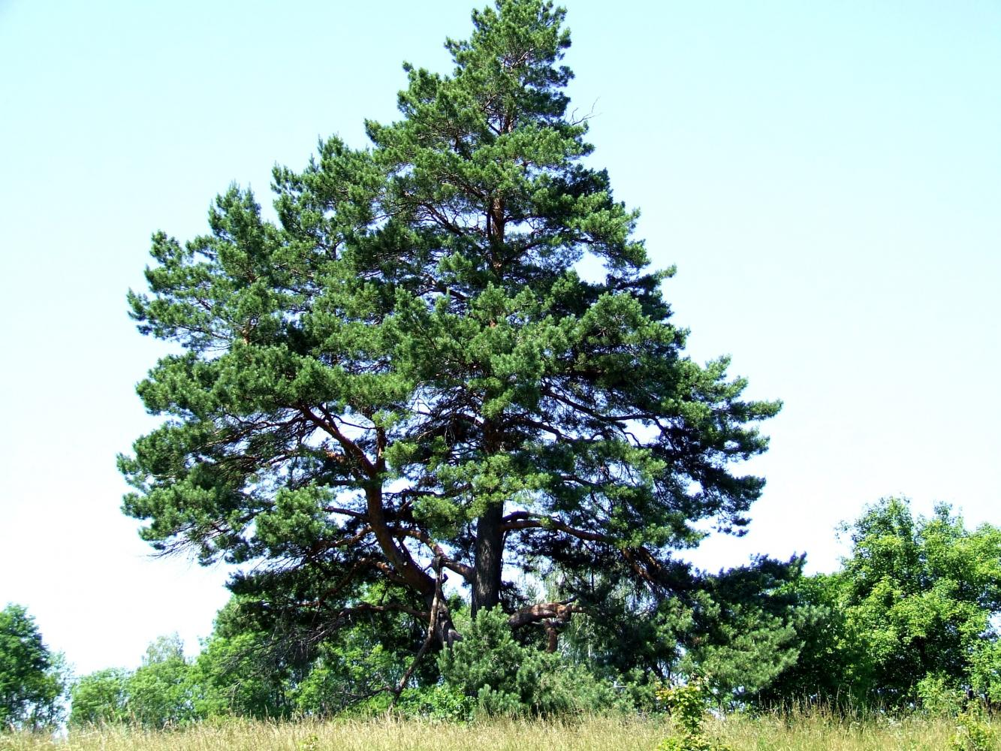

Slide 6
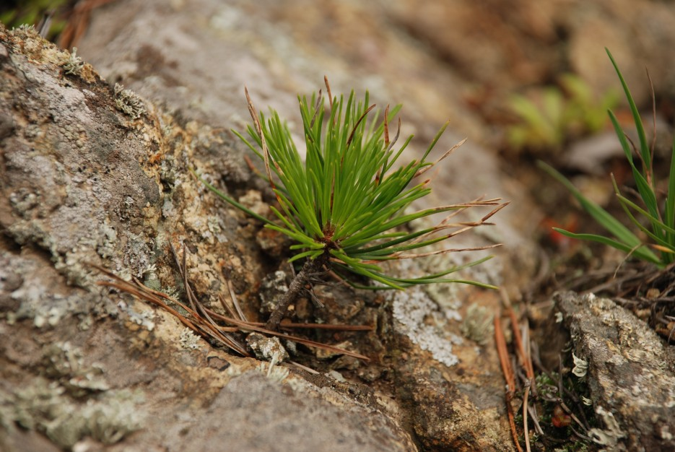

Slide 7
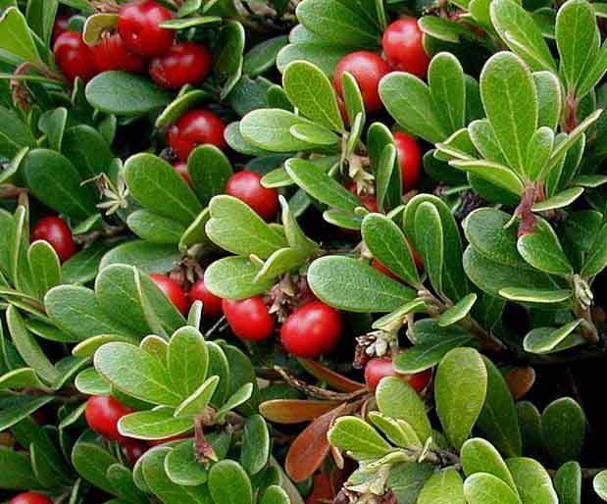

Slide 8
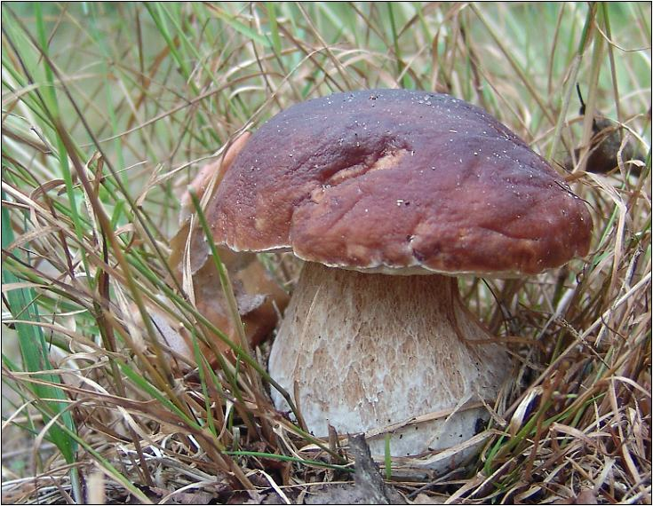

Slide 9
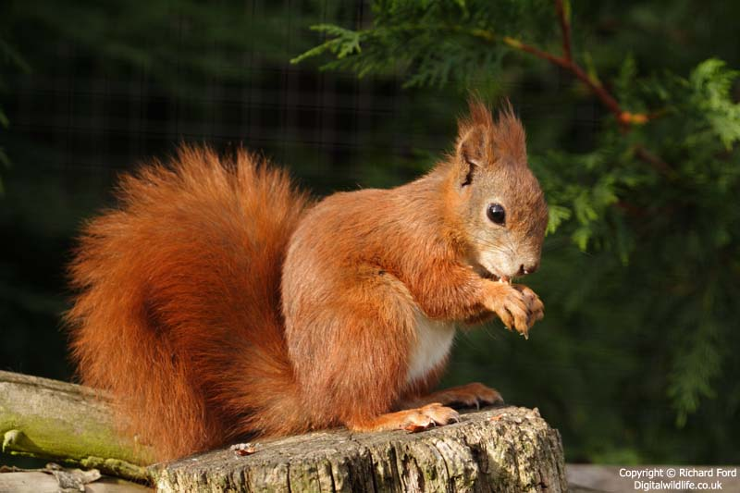

Slide 10
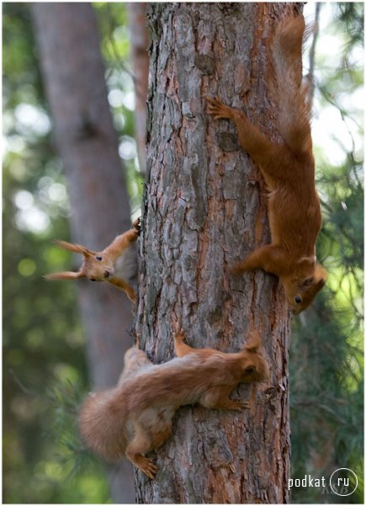

Slide 11
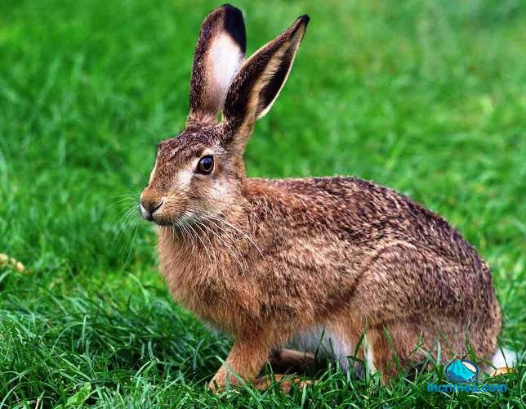

Slide 12
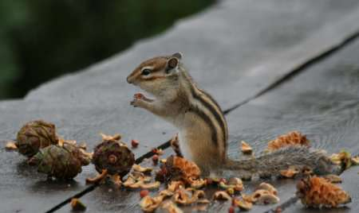
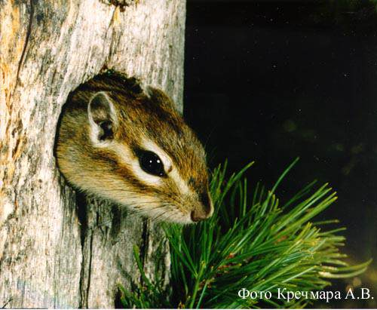
азиатский бурундук

Slide 13
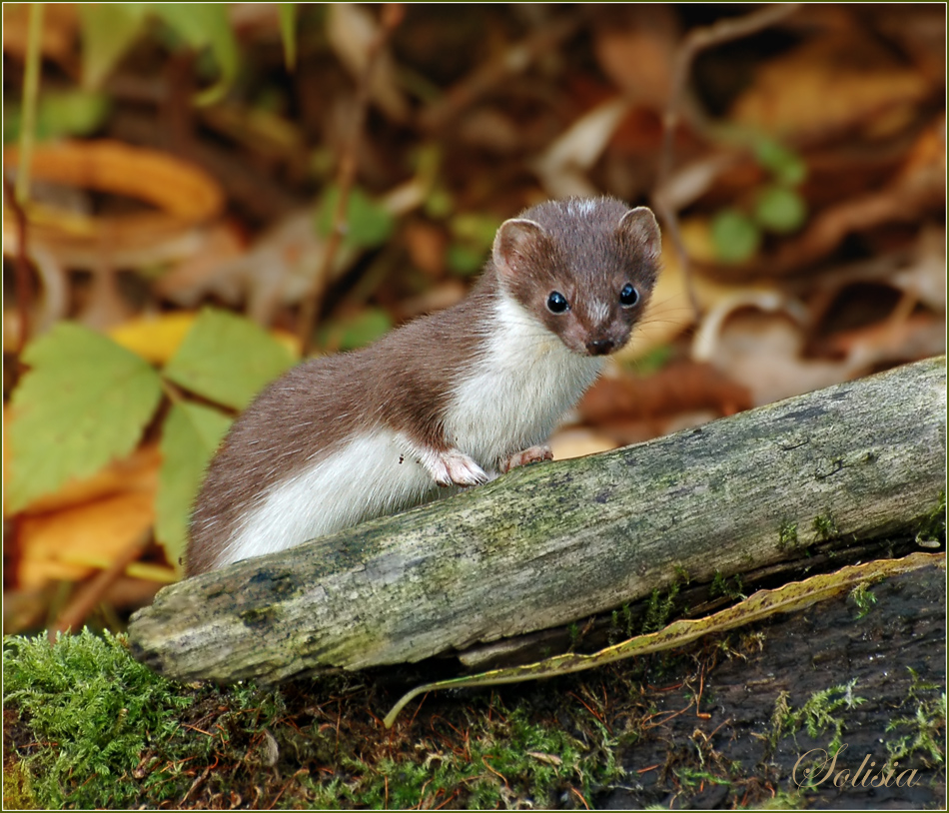
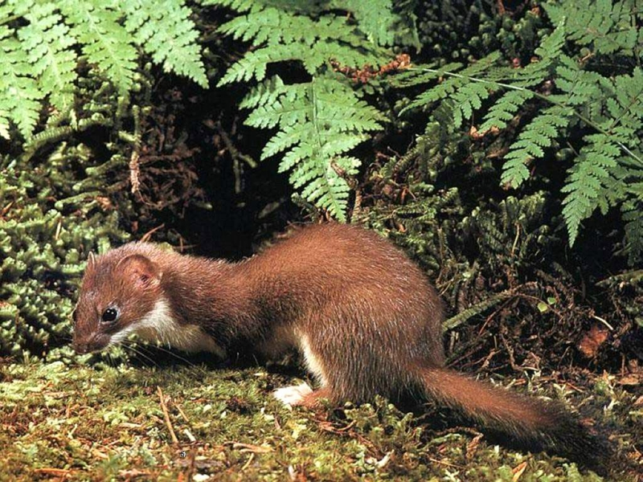
ласка

Slide 14
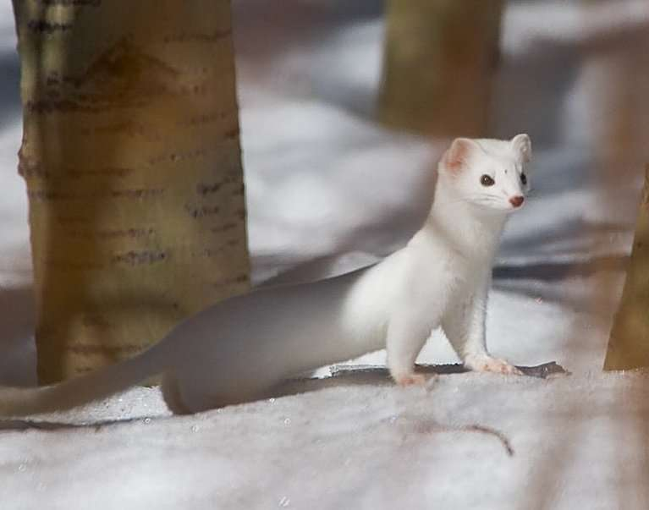
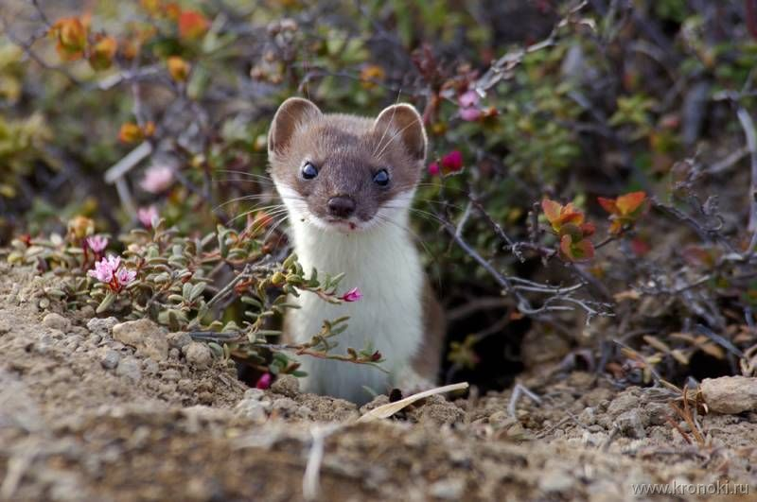
горностай

Slide 15
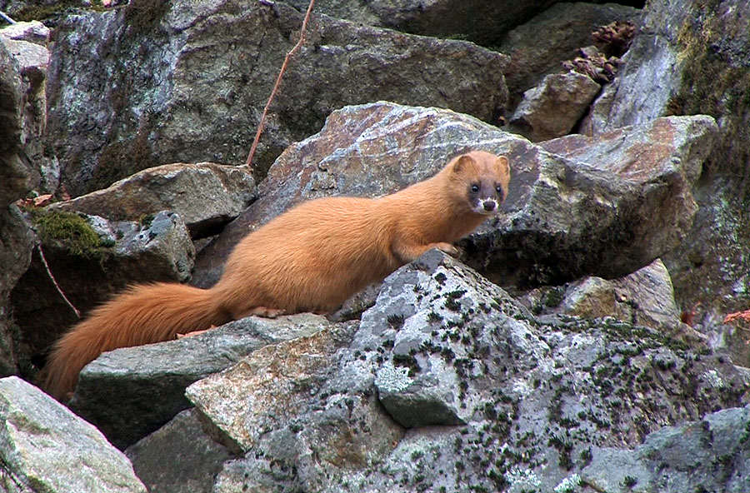
колонок

Slide 16
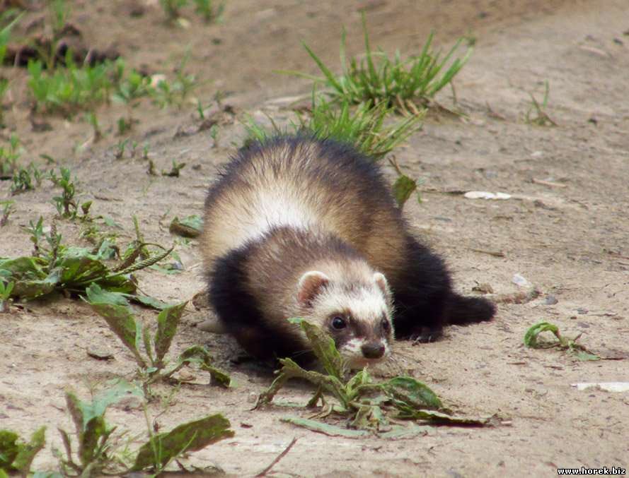
степной хорек

Slide 17

До новых встреч!

Slide 18
Конспект НОД
«Путешествие в Сосновый бор»
Цель: знакомство с природным заповедником Кемеровской области; с некоторыми видами
животных и растений, занесенных в Красную книгу Кемеровской области.
Задачи:
- воспитание гуманного – отношения к миру природы и окружающему миру в целом;
- формирование эмоционально-положительного отношения к окружающему миру,
- формирование умений и навыков наблюдений за природными объектами.
Ход
В группу приходит Росинка: Здравствуйте ребята!
А пришла я к вам, чтобы предложить отправиться в путешествие, в одно из самых интересных
мест нашей Кемеровской области.
Сегодня, мы с вами отправимся, в Сосновый бор.
Слайд 2. Это большой природный заповедник. Сосновый бор расположен на правом берегу
реки Томь. Протянулся сосновый бор на много-много километров.
В заповеднике растет много вековых сосен. Т. е. этим соснам уже много- много лет.
Ребята, а вы знаете, чем сосна отличается от ели?
Ель и сосна – хвойные породы деревьев, и имеют шишки.

Slide 19
Слайд 3. У ели шишки висят вниз. Вырастает ель до 50 метров и имеет мелкую, острую
и густую хвою, которая состоит из одиночных иголок.
Слайд 4. В отличие от ели, у сосны длинная хвоя, собранная в пучок по две иголки. А шишки
у неё маленькие.
В высоту она достигает 75 метров. Ее ветви подняты вверх и начинаются выше, чем с
середины ствола, полностью открывая его.
Слайд 5. Сосна очень не прихотлива. Был бы свет, а так она может жить и на бедных
сыпучих песках, и в топком болоте.
Слайд 6. Вот из такого маленького росточка через много лет вырастет огромная сосна.
Слайд 7. Сухо в бору. Много там растет медвежьей ягоды – толокнянки. Её красные ягоды
не так вкусны для человека, только медведь обсасывает их вместе с листьями. Недаром эта
ягода зовется медвежьей.
Слайд 8. В борах растут белые грибы. Они здесь так и называются – боровиками.
Слайд 9. Душистой смолой пахнет бор. У старой сосны резвятся проказницы белки.
Сменилик весне свои пушистые серые шубки. Рыжими стали у белок их спинки, пышные
хвосты.
Слайд 10. С сучка на сучок, с вершины на вершину друг за дружкой гоняются они по
деревьям, встречают светлую, теплую весну.
Ребята, а вы хотите знать, какие ещё животные живут в сосновом бору?
Ответы детей.

Slide 20
А для этого вам нужно отгадать мою загадку:
Что за зверь такой лесной,
Встал как столбик под сосной?
Кто стоит среди травы,
Уши больше головы?
Заяц.
Слайд 11. Конечно же, это заяц.
А теперь еще одна загадка:
На белочку чуть – чуть похож,
Спина в полосках, мал, пригож.
Полна кладовка как сундук-
Запаслив крошка…
Бурундук.
Показывает слайд 12.

Slide 21
А еще в сосновый бор это дом и для других животных, и многие из них занесены в
Красную книгу.
Ребята, а вы знаете, что такое Красная книга? (ответы детей).
Да, верно, это такая книга, в которую записаны животные, которых осталось совсем мало,
они на грани исчезновения. И животные, которые туда записаны, их охраняют.
Слайд 13
Ласка живет в лесах, на опушках леса. Передвигается прыжками. Изгибая спину как змейка,
Забирается в кучи хвороста или завалы камней. Легко проникает в норы мышей и взбирается
на деревья и кусты. Питается ласка мышевидными грызунами, землеройками, которых
добывает в их норах. Этот хищник хорошо приспособлен к охоте на мышей. Иногда ласка
добывает пищи больше, чем может съесть, и делает запасы на зиму.
Слайд14.
Горностай питается грызунами, ягодами. При случае ходит по следам крупных хищников,
подбирая остатки добычи. Он немного крупнее чем ласка, размеры не позволяют ему
проникать в норы мелких грызунов, поэтому горностай охотится прежде всего на водяную
крысу.
Слайд 15.
Колонок — это однотонно-рыжий зверек. Питается мышками и зайцами.
Слайд 16.

Slide 22
Хорек – питается мелкими грызунами (мышами и полевками, крысами, хомяками и
сусликами).
Иногда он нападает на зайца или на куропаток, рябчиков и тетеревов. Кроме того, поедает
гадюк, ужей, ящериц, лягушек и жаб. Весной и летом истребляет птичьи яйца и птенцов, а
иногда ловит и взрослых птиц. Хорьки, живущие около рек и озер, ловят мелкую рыбу или
похищают ее у рыбаков. В случае избытка пищи устраивают запасы.
Ну, вот и закончилось наше путешествие. Нам пора прощаться. До новых встреч!

